Slide 1
La multa
¡¡Me han puesto una puta multa ..y no sé porqué!!
Quieren que pague 1000 € de multa y me quieren retirar el carné, no sé cuanto tiempo....Dicen que me hicieron la foto esa que te sacan desde la cuneta o desde el coche camuflado, ¡¡¡los muy capullos..!!!

Slide 2
Claro que yo he puesto un recurso... Pero creo que no va a servir de nada.
Me han enviado la foto a casa, y claro, ante las evidencias... ¡¡ RESIGNACIÓN!!
Por lo menos la puedo mandar a mis amigos y reírnos un rato.
Así que te mando la dichosa foto, que según ellos, dicen que voy con exceso de velocidad.
¿En qué se basarán para decir eso?

Slide 3
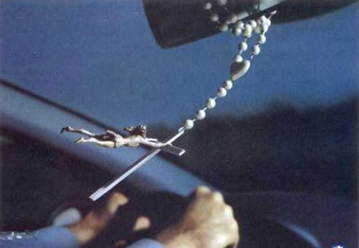

Slide 4







¿Te ha gustado?
Puedes ver más entrando
Aquí
Además puedes recibir powerpoints en tu correo electrónico suscribiéndote aquí:

